Slide 1

Università degli Studi di Perugia Dipartimento di Matematica e Informatica
Tesi di Laurea
Car diagnostics con Amazon Alexa
Laureando:
Alex Dominici
Relatori:
Prof. Osvaldo Gervasi
Dr. Damiano Perri
Dr. David Berti
21/02/2022
Alex Dominici
1
Notes:
1

Slide 2
Obiettivo
21/02/2022
Alex Dominici
2
La presente tesi punta al delineare come le Voice User Interface (VUI) stiano ricoprendo un ruolo fondamentale nel graduale processo di miglioramento dell'esperienza utente (UX) a bordo veicolo.
Notes:
2

Slide 3
Introduzione
Per raggiungere tale obiettivo:
Viene introdotto il concetto di Human Machine Interface (HMI), approfondendo le VUI e analizzando le relative problematiche.
Viene sviluppato un applicativo basato sul servizio Amazon Alexa, che permetta di eseguire diagnostica dell'auto e assistenza al conducente.
Vengono tracciate alcune potenziali prospettive e tendenze future che le VUI apriranno in ambito di UX a bordo.
21/02/2022
Alex Dominici
3
Notes:
3

Slide 4
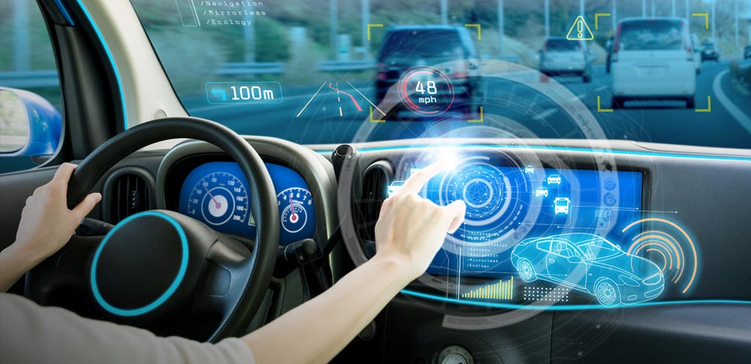
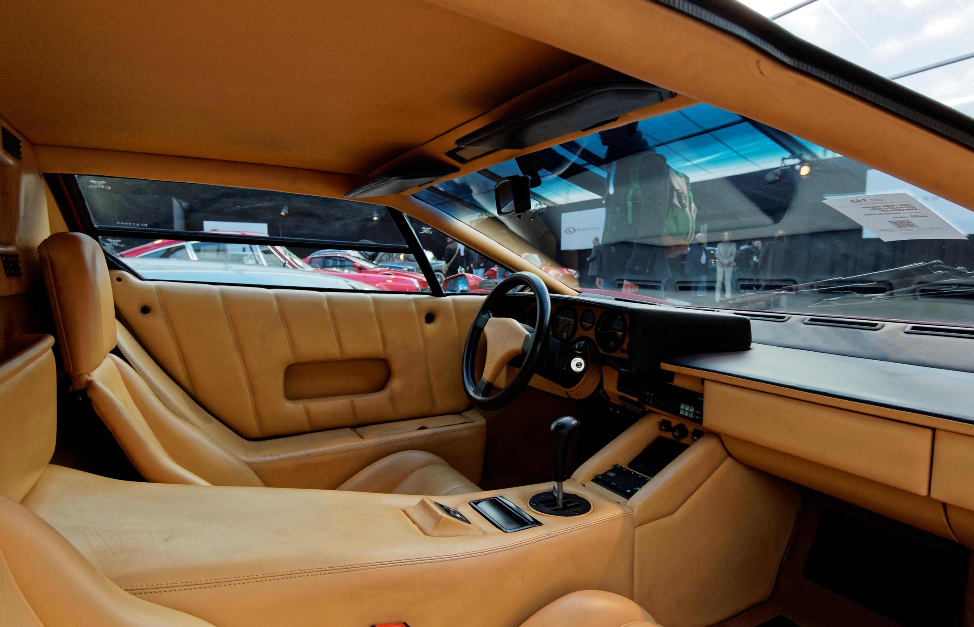
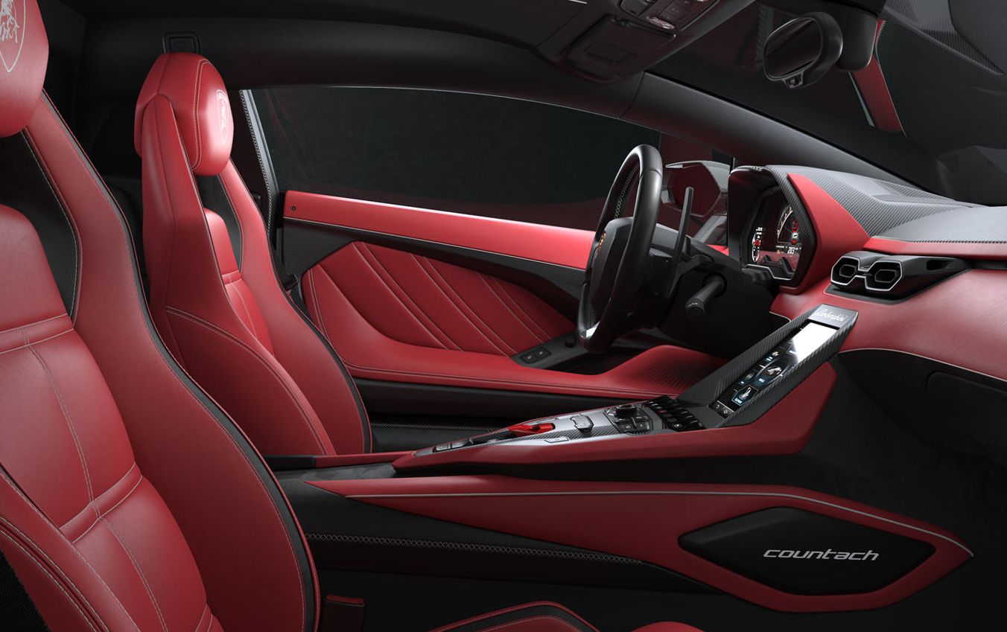
Human Machine Interface (HMI)
Interfaccia utente di un determinato dispositivo che permette alle persone di interagire con i device.
Evoluzione HMI:
21/02/2022
Alex Dominici
4
Notes:
4

Slide 5
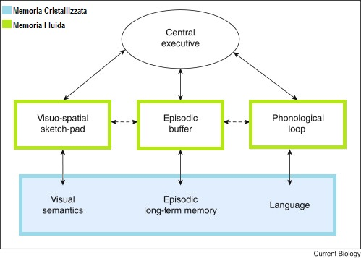
Limiti cognitivi
Viene analizzato come le persone interagiscono con il mondo, attraverso la formazione di ricordi di breve o lunga durata.
Working Memory Model
21/02/2022
Alex Dominici
5
Notes:
5

Slide 6
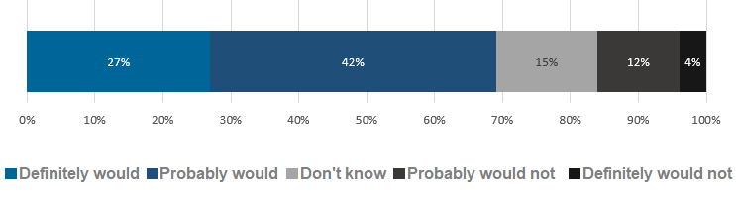
User Experience (UX)
La relazione tra il conducente e il veicolo, cercando di comprendere tutto ciò che ruota attorno a questa interazione.
Miglioramenti:
Ridurre le distrazioni causate dai display sfruttando le VUI.
Più della metà dei consumatori vorrebbero che usciti di casa l’esperienza utente continuasse in macchina.
21/02/2022
Alex Dominici
6
Notes:
6

Slide 7

Voice User Interface (VUI)
La VUI consente l’interazione da parte di un utente con un sistema attraverso il riconoscimento vocale e in genere riprodurre una risposta tramite la sintesi vocale.
Esempi VUI:
Vantaggio:
Permettono di avere occhi e mani libere mentre si sta eseguendo un’attività secondaria, quindi mantenendo la concentrazione per l'attività principale.
21/02/2022
Alex Dominici
7
Notes:
7

Slide 8
Assistenti Vocali Intelligenti
Sono agenti software che tramite l’input di comandi o domande permettono di eseguire attività e servizi.
Simulano l’interazione umana attraverso un sistema di intelligenza artificiale che utilizza
Intelligenti
Deep Neural Networks
Machine Learning
Alla base di questa tecnologia sono presenti l’Apprendimento, la Comprensione e il Ragionamento, i quali sono elementi chiavi per emulare una conversazione umana.
21/02/2022
Alex Dominici
8
Notes:
8

Slide 9
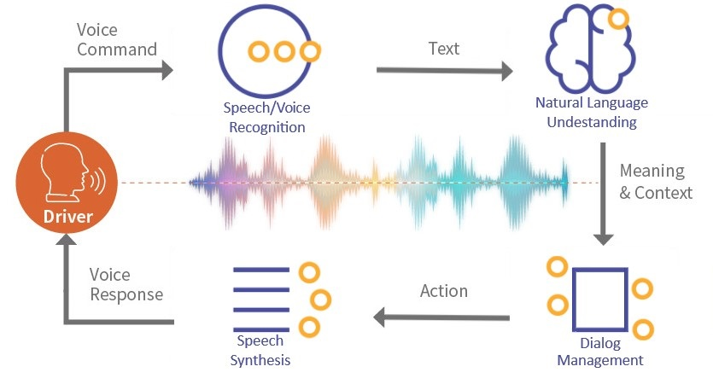
La tecnologia dell’assistenza vocale
In questo processo vengono svolte diverse attività come:
21/02/2022
Alex Dominici
9
Notes:
9

Slide 10

Alexa
E’ il servizio vocale cloud-based di Amazon e viene utilizzato per riprodurre musica, rispondere a domande generiche, impostare sveglie e timer.
Ciò di cui gli utenti avrebbero bisogno è un assistente automobilistico che abbia:
Una profonda conoscenza del veicolo;
La capacità di soddisfare le esigenze di guida e le personalizzazioni necessarie;
La possibilità di fornire assistenza durante le emergenze.
21/02/2022
Alex Dominici
10
Notes:
10

Slide 11
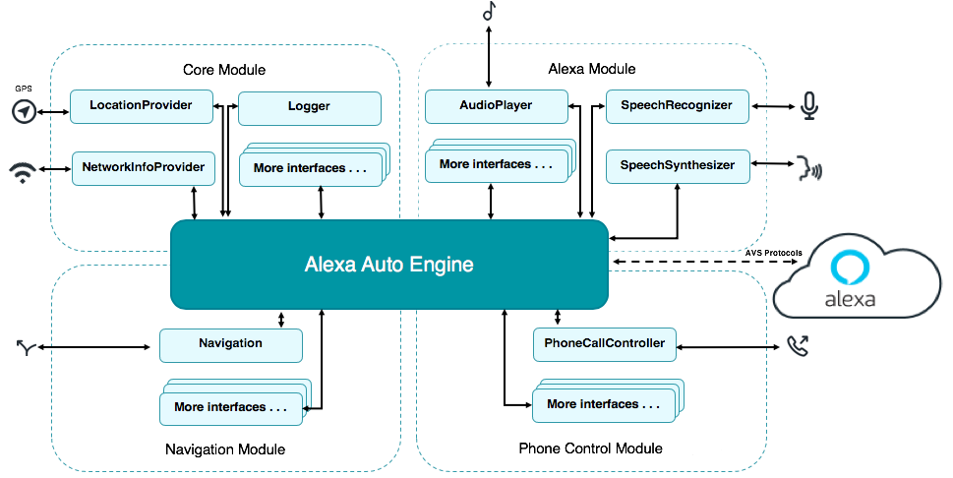
Alexa Auto SDK
Kit di sviluppo software che semplifica l'integrazione di Alexa nei sistemi di infotainment di bordo.
Architettura:
21/02/2022
Alex Dominici
11
Notes:
11

Slide 12
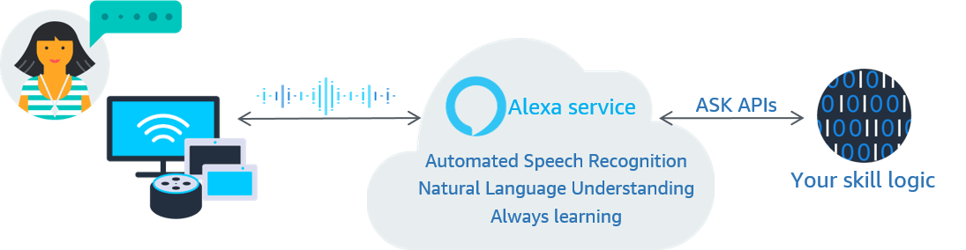
Alexa Skills Kit
Framework di sviluppo software che permette di espandere le capacità di Alexa.
Alexa attraverso un'interfaccia vocale interattiva offre agli utenti un modo a mani libere per interagire con le proprie Skills. In questo processo è possibile vedere come la Voice User Interface e il gestore logico siano due entità separate.
21/02/2022
Alex Dominici
12
Notes:
12

Slide 13
Processo di sviluppo
Per la creazione della custom Skill viene utilizzata la console per sviluppatori di Alexa, dove vengono specificati:
Invocation name
Il nome della Skill che in questo caso è “Car Maintenance”
21/02/2022
Alex Dominici
13
Notes:
13

Slide 14
Processo di sviluppo
Per la creazione della custom Skill viene utilizzata la console per sviluppatori di Alexa, dove vengono specificati:
Invocation name
Endpoint accessibile
Per permettere l’host del servizio cloud-based. Nel nostro caso è stata usata una AWS Lambda Function nella quale scrivere il codice di back-end in javascript per identificare le richieste, elaborarle e restituire una risposta.
21/02/2022
Alex Dominici
14
Notes:
14

Slide 15
Processo di sviluppo
Per la creazione della custom Skill viene utilizzata la console per sviluppatori di Alexa, dove vengono specificati:
Invocation name
Endpoint accessibile
Interaction model
Un modello che definisce il modo in cui gli utenti comunicano e controllano la skill.
21/02/2022
Alex Dominici
15
Notes:
15

Slide 16
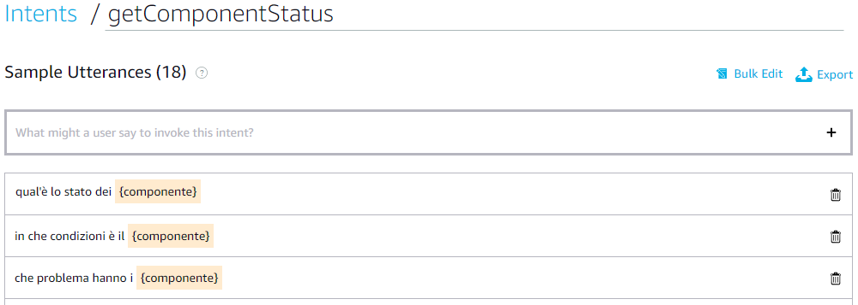
Interaction Model
L’Interaction model richiede la definizione degli:
Intents
Sample utterances
Custom slot types
Dialog model
21/02/2022
Alex Dominici
16
Notes:
16

Slide 17
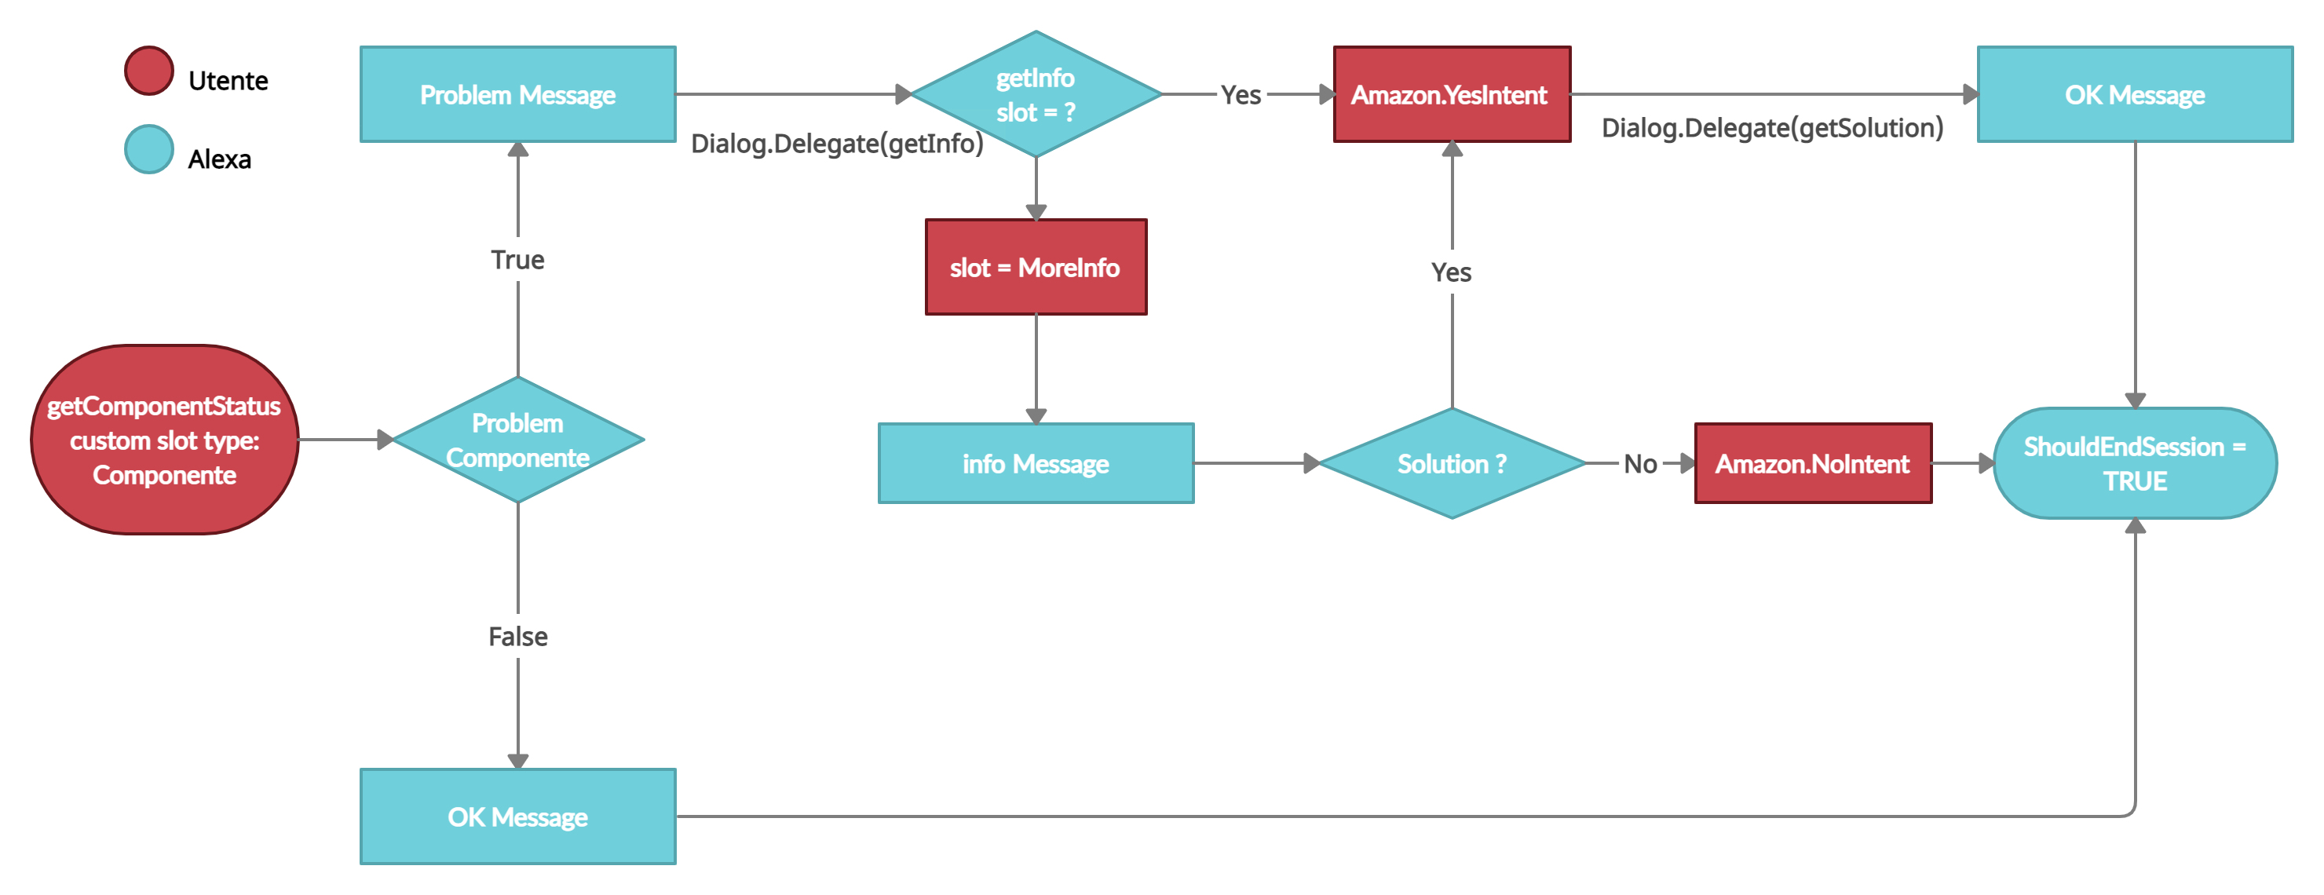
Flowchart dialogo diagnostica
Diagramma di flusso per gestire un dialogo più complesso.
21/02/2022
Alex Dominici
17
Notes:
17

Slide 18
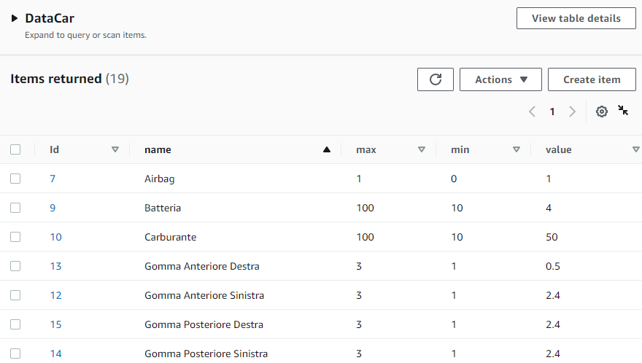
Dynamo DB
Database serverless NoSQL fornito da Amazon, in cui i dati sono organizzati in tabelle, che contengono elementi, dove ognuno di essi è formato da una serie di coppie chiave-valore di attributi.
21/02/2022
Alex Dominici
18
Notes:
18

Slide 19
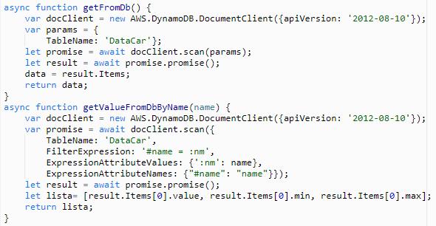
AWS SDK
Vengono mostrati i due metodi definiti nella Lambda Function per recuperare i dati contenuti nella tabella del database:
21/02/2022
Alex Dominici
19
Notes:
19

Slide 20
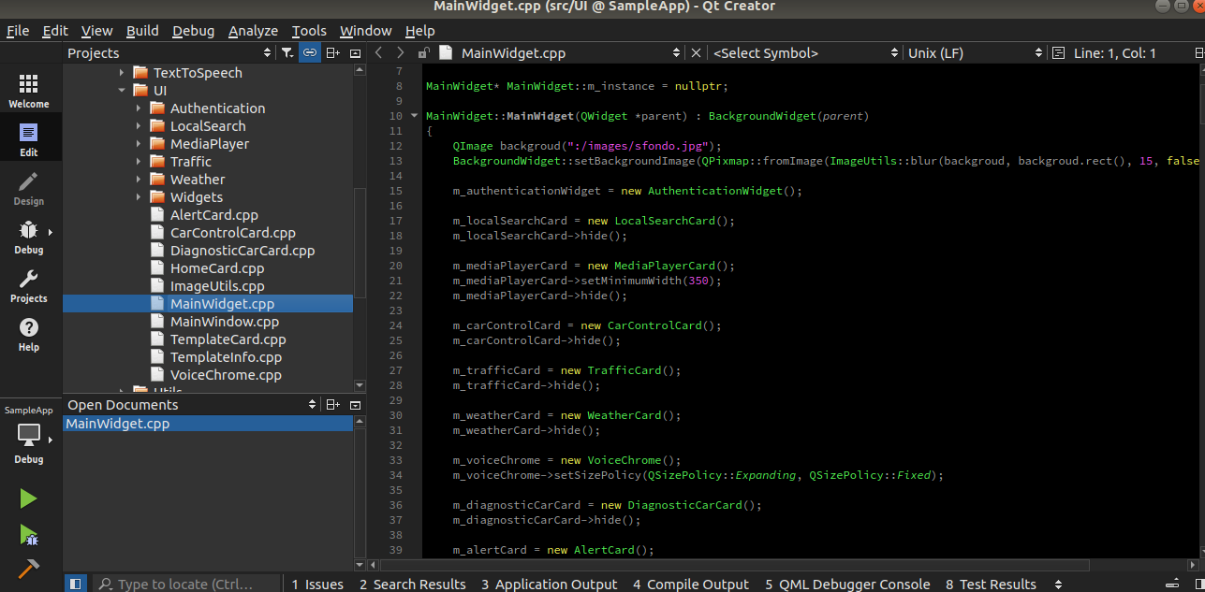
Descrizione e funzionamento applicazione
Ambiente di sviluppo utilizzato: QTCreator.
21/02/2022
Alex Dominici
20
Notes:
20

Slide 21
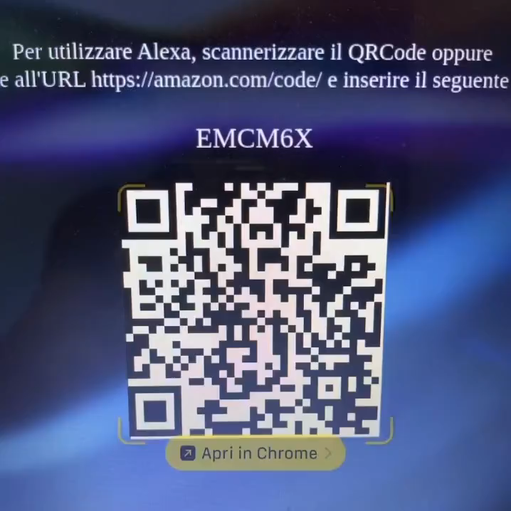
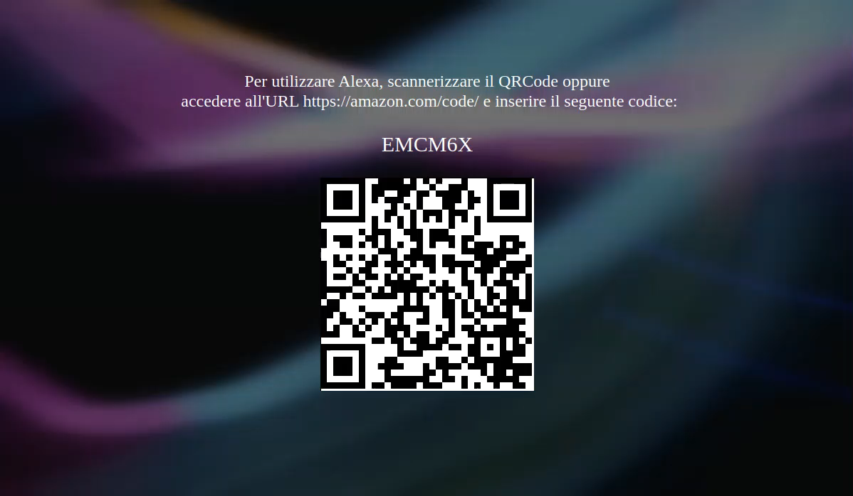
Descrizione e funzionamento applicazione
Fase di Login
21/02/2022
Alex Dominici
21
Notes:
21

Slide 22
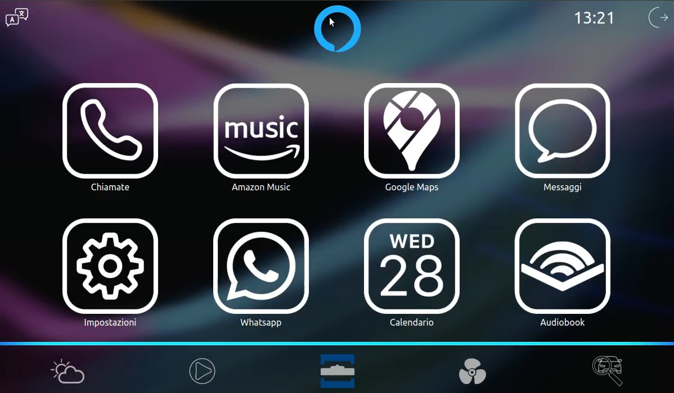
Descrizione e funzionamento applicazione
Pagina Meteo
21/02/2022
Alex Dominici
22
Notes:
22

Slide 23
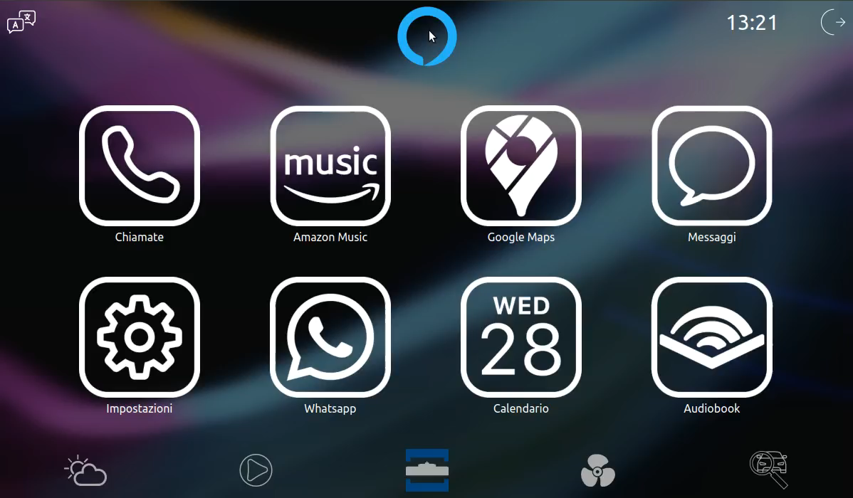
Descrizione e funzionamento applicazione
Pagina Media
21/02/2022
Alex Dominici
23
Notes:
23

Slide 24

Descrizione e funzionamento applicazione
Pagina Clima
21/02/2022
Alex Dominici
24
Notes:
24

Slide 25

Descrizione e funzionamento applicazione
Pagina Diagnostica
21/02/2022
Alex Dominici
25
Notes:
25

Slide 26
Conclusioni e Progetti futuri
Si può affermare di aver raggiunto gli obiettivi preposti, ovvero la possibilità di realizzare un’applicazione in grado di diminuire il carico cognitivo del conducente e migliorando così la User Experience a bordo veicolo.
Alcuni sviluppi futuri di questa tesi potrebbero essere:
Le Predizioni Intelligenti;
La Ricerca nell’IA Conversazionale;
La modalità Offline.
21/02/2022
Alex Dominici
26
Notes:
26

Slide 27
Grazie per l'attenzione!
21/02/2022
Alex Dominici
27
Notes:
27

